Slide 1
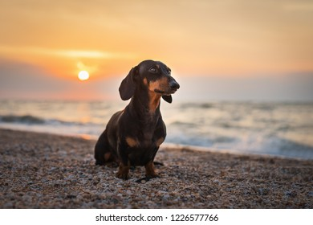
Sistema Predictivo de Machine Learning
Gestión Operativa de Caninos Teckel
Proyecto de Inteligencia Artificial Aplicada
•
Presentado por: Mariana Hincapie Henao, Nicolás Uribe Méndez
•
•
•
•

Slide 2








Introducción y Definición del Problema
Ciclo de Vida de Proyectos ML
Desafíos en Establecimientos Caninos
1
Definición del Problema y Objetivos
Variabilidad impredecible en cantidad de perros
2
Recolección y Evaluación de Datos
Fluctuaciones en condiciones climáticas
3
Preparación y Procesamiento de Datos
Eventos especiales y motivos de estancia variables
Ineficiencias Operativas
4
Modelado y Entrenamiento
5
Evaluación y Validación
Asignación ineficiente de personal especializado
6
Despliegue y Monitoreo
Gestión deficiente de inventarios y suministros
Planificación subóptima de espacios y recursos
Sobrecostos o déficit en calidad del servicio

Slide 3







Objetivos del Proyecto
Objetivo General
Desarrollar un sistema predictivo de Machine Learning que permita forecasting preciso de variables operativas clave para la gestión eficiente de establecimientos caninos especializados en raza Teckel.
Objetivos Específicos
Predecir con precisión superior al 85% la cantidad diaria de perros Teckel
Estimar la duración de estancias largas para optimización de recursos de largo plazo
Pronosticar condiciones climáticas relevantes para planificación de actividades
Identificar patrones temporales y estacionales en la demanda de servicios
Proporcionar intervalos de confianza para la toma de decisiones robusta

Slide 4
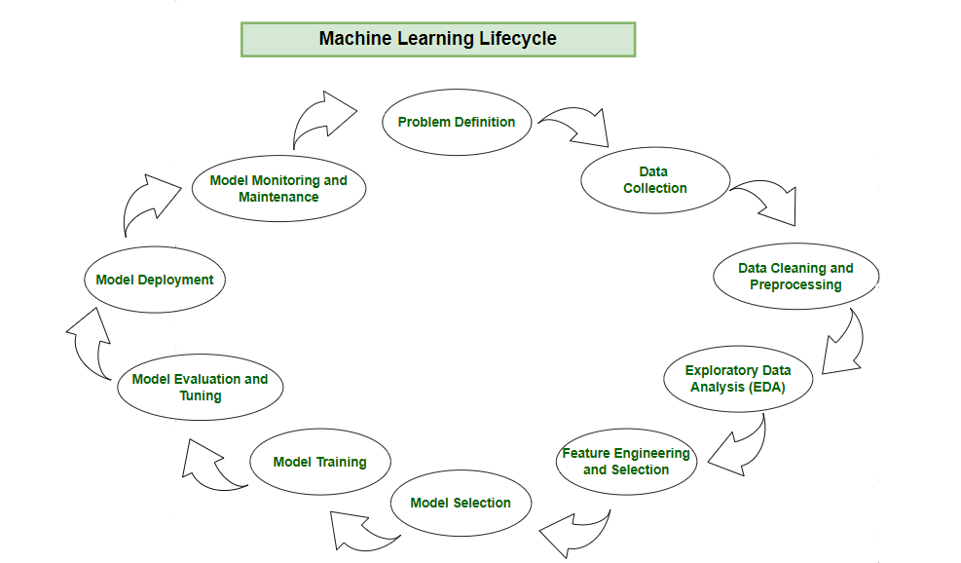
Metodología: Ciclo de Vida de Machine Learning
1
Definición del Problema
2
Recolección de Datos
3
Preparación de Datos
Identificación clara del problema empresarial, establecimiento de métricas de éxito y definición de objetivos cuantificables.
Adquisición de datos relevantes, evaluación de calidad, identificación de fuentes y validación de completitud.
Limpieza, transformación, ingeniería de características y preparación para el modelado.
4
Modelado y Entrenamiento
5
Evaluación y Validación
6
Despliegue y Monitoreo
Selección de algoritmos apropiados, entrenamiento de modelos, optimización de hiperparámetros y validación.
Aplicación de métricas de rendimiento, validación cruzada, análisis de sesgo y varianza.
Implementación en producción, monitoreo continuo del rendimiento y mantenimiento del modelo.

Slide 5








Datos y Herramientas
Fuente de Datos
Registros históricos operativos reales de establecimientos especializados, complementados con datos simulados basados en patrones identificados. Período de 5 años (2020-2024) con 1,827 registros diarios.
Descripción del Dataset
Herramientas Utilizadas
Python 3.12
Google Colab
Pandas
Scikit-learn
Matplotlib/Seaborn
NumPy

Slide 6









Preparación y Análisis Exploratorio
Limpieza de Datos
Transformación de Variables
Ingeniería de Características
Codificación Categórica
Normalización y estandarización de variables numéricas
Extracción de características temporales y estacionales
Aplicación de one-hot encoding para variables categóricas
Estadísticas Descriptivas
Patrones Identificados
Estacionalidad
Correlación Clima-Demanda
Mayor demanda en fines de semana (+35%) y meses vacacionales
Días soleados correlacionan con mayor afluencia (r=0.67)
Eventos Especiales
Patrones Semanales
Incremento promedio del 45% en días festivos
Viernes y sábados muestran picos consistentes de demanda

Slide 7








Modelos Seleccionados: Random Forest
Algoritmo Implementado
Modelos Implementados
Random Forest Regressor
Para predicción de variables numéricas continuas
numero_perros_teckel
estancias_largas
temperatura_celsius
Random Forest Classifier
Para clasificación de variables categóricas
dia_semana
motivo_estancia
condicion_climatica
Motivo de la Selección
Robustez frente a valores atípicos y ruido en los datos
Capacidad para modelar relaciones no lineales complejas
Parámetros
Resistencia al overfitting mediante promediado de múltiples árboles
n_estimators
100
random_state
42
Proporciona medidas de importancia de características

Slide 8
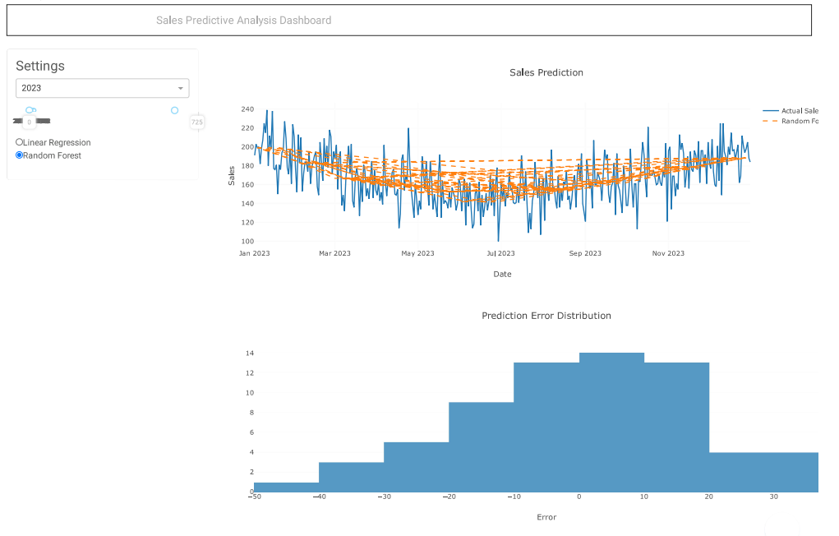



Resultados y Evaluación
Rendimiento General
Los modelos alcanzaron una precisión superior al 85% en todas las variables objetivo, superando el objetivo inicial del proyecto.
El modelo para número de perros alcanzó un 89.3% de precisión, mientras que la temperatura fue predicha con 91.2% de exactitud.
Modelos de Regresión
Modelos de Clasificación
Importancia de Características
23.5%
18.7%
15.2%
Día de la semana
Mes
Temperatura
Alto impacto
Alto impacto
Medio impacto
12.8%
11.3%
Eventos especiales
Año
Medio impacto
Medio impacto

Slide 9















Implementación y Aplicación Práctica
Sistema de Predicción Interactivo
Impacto Operativo
Entrada de Fecha
Predicciones Múltiples
Gestión de Personal
Interfaz para especificar fecha de predicción
Asignación de cuidadores y veterinarios según número de perros predicho
Generación simultánea de variables objetivo
Intervalos de Confianza
Interpretación Automática
Planificación de Espacios
Reserva de instalaciones según estancias largas predichas
Estimación de incertidumbre en predicciones
Conversión de resultados a recomendaciones
Gestión de Suministros
Pedidos de alimento y medicamentos según demanda total predicha
Planificación de Actividades
Dashboard de Resultados
Actividades interiores/exteriores según condición climática predicha
Predicciones numéricas con intervalos
Recomendaciones operativas
Alertas para situaciones excepcionales
Tendencias históricas y patrones

Slide 10
Conclusiones y Trabajo Futuro
Logros Alcanzados
Aprendizajes Clave
Trabajo Futuro
Precisión Superior al Objetivo
Ingeniería de Características
Deep Learning
89.3% en predicción de número de perros
Extracción de temporales crucial para rendimiento
Redes neuronales y modelos LSTM
Sistema Multi-Variable
Optimización Avanzada
Análisis Exploratorio
Hiperparámetros y ensemble methods
Predicción simultánea de múltiples variables
Patrones estacionales mejoraron predicciones
Robustez del Modelo
Expansión Funcional
Efectividad de Random Forest
Predicciones semanales/mensuales
Resistencia al overfitting
Robustez para problemas empresariales
Interfaz Funcional
Sistema de Alertas
Validación Continua
Notificaciones automáticas
Sistema interactivo y fácil de usar
Monitoreo continuo del rendimiento
Escalabilidad
Adaptación multi-raza
Bibliografía (Normas APA)
Breiman, L. (2001). Random Forests. Machine Learning, 45(1), 5-32.
Google AI. (2023). Best Practices in Machine Learning. Recuperado de https://ai.google/responsibility/responsible-ai-practices
McKinney, W. (2017). Python for Data Analysis: Data Wrangling with Pandas, NumPy, and IPython. O'Reilly Media.
Pedregosa, F., et al. (2011). Scikit-learn: Machine Learning in Python. Journal of Machine Learning Research, 12, 2825-2830.
VanderPlas, J. (2016). Python Data Science Handbook: Essential Tools for Working with Data. O'Reilly Media.
Zhang, Z. (2016). Introduction to Machine Learning: A New Machine Learning Perspective. Academic Press.

Slide 11


Muchísimas gracias por su atención
•
Presentado por: Mariana Hincapie Henao, Nicolás Uribe Méndez

